Slide 1

LÍNGUA PORTUGUESA
6º ANO
APOIO PARA AULAS E ESTUDOS

Slide 2
MÓDULO 4
Imagem de abertura
Estudo do texto – Reportagem de divulgação científica
Estudo do texto – Reportagem de divulgação científica e videominuto
Estudo da língua – Pronome pessoal
Estudo dos sentidos – Palavras derivadas e palavras compostas
Estudo do texto – Verbete de enciclopédia
Estudo da língua – Verbo
Estudo de escrita e oralidade – Tonicidade e acentuação gráfica
Outras linguagens – Arte e ciência

Slide 3
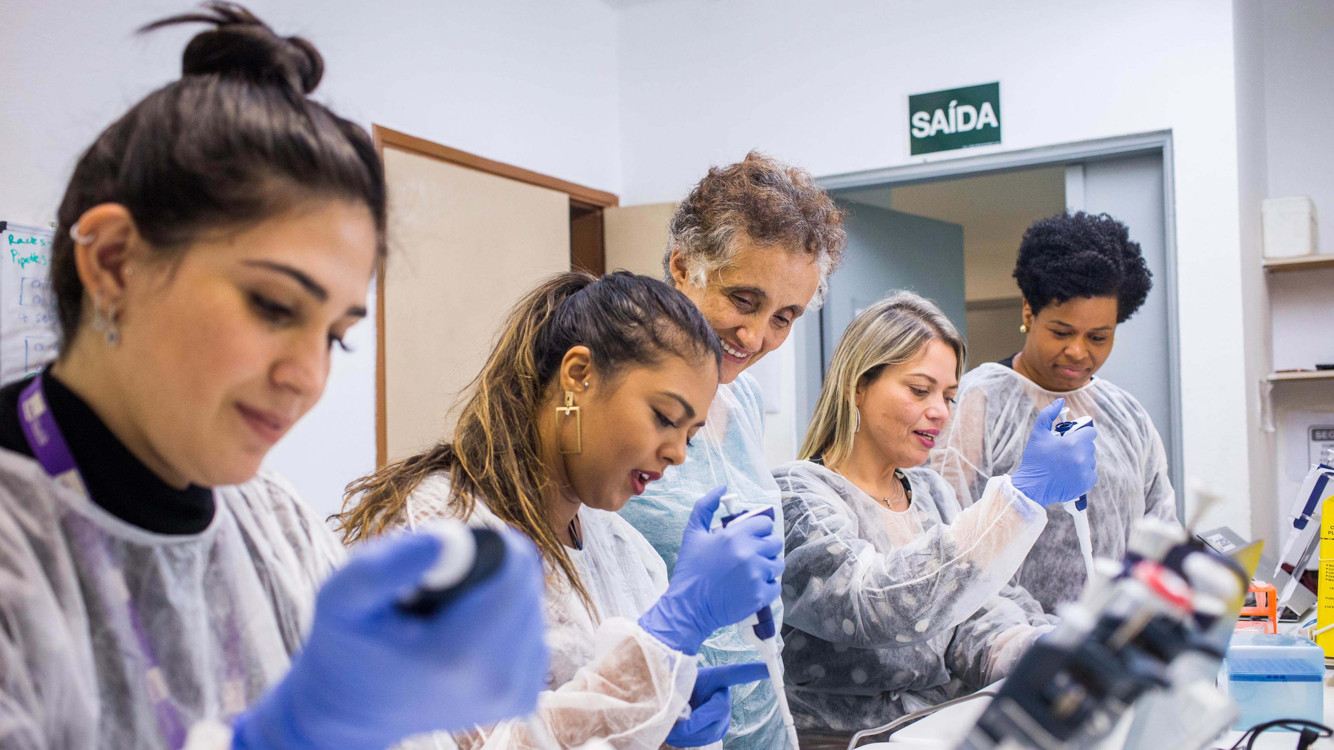
Da esquerda para a direita, as cientistas e pesquisadoras brasileiras Ingra Morales, Flávia Salles, Ester Sabino, Erika Manuli e Jaqueline Goes, que fazem parte da equipe do Centro Conjunto Brasil-Reino Unido para Descoberta, Diagnóstico, Genômica e Epidemiologia de Arbovírus (CADDE), da Universidade de São Paulo (USP), São Paulo (SP). Fotografia de 2020.
MÓDULO 4
TIAGO QUEIROZ/ESTADÃO CONTEÚDO

Slide 4
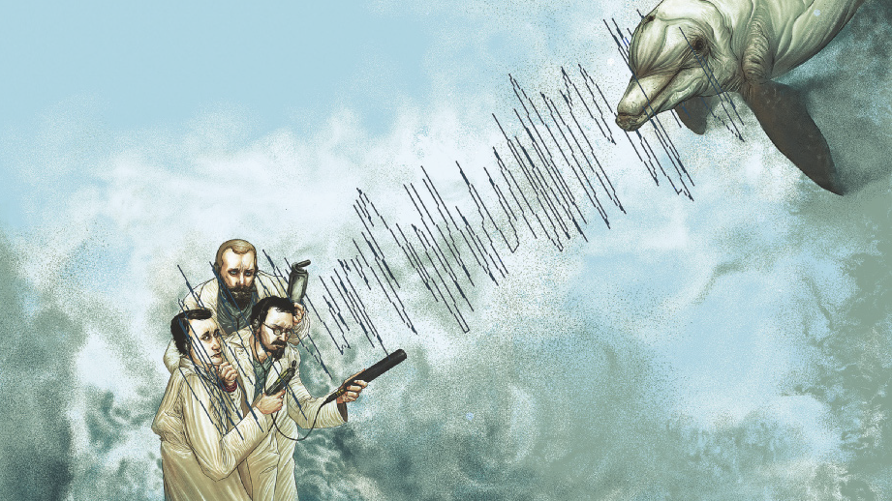
ESTUDO DO TEXTO
Reportagem de divulgação científica
A reportagem de divulgação científica apresenta informações sobre fatos científicos para leitores não especializados no assunto. Por isso, quem a escreve – em geral, jornalistas especialistas – deve empregar uma linguagem acessível. Esse gênero textual costuma circular em jornais, revistas e sites e tem como finalidade divulgar pesquisas e estudos para o público interessado em assuntos da esfera científica.
MÓDULO 4
Geralmente, a reportagem de divulgação científica articula informações verbais e textos visuais – ilustrações, fotografias, gráficos etc. –, a fim de reforçar o sentido das informações e assegurar uma maior compreensão.
ZAKURO AOYAMAM/ABRIL COMUNICAÇÕES S.A

Slide 5
ESTUDO DO TEXTO
Reportagem de divulgação científica
A estrutura de uma reportagem de divulgação científica não é rígida, pois depende do assunto, de quem produz o texto e para quem ele é produzido, entre outros aspectos. Mas, geralmente, apresenta título, subtítulo ou linha fina e intertítulos. Esses elementos ajudam a organizar o texto e a facilitar a compreensão do leitor, informando-o melhor.
A linguagem da reportagem de divulgação científica deve ser precisa e objetiva, mas também acessível a leitores leigos ou não especializados. Por isso, às vezes é utilizada uma linguagem informal e mais descontraída. Explicar conceitos, dar exemplos ou fazer comparações são alguns dos recursos utilizados, além de apresentar imagens, como ilustrações e infográficos.
MÓDULO 4
Em textos de divulgação científica, costumam ser usadas citações de especialistas, pesquisadores ou estudiosos, geralmente conhecidos pela comunidade científica, para dar credibilidade a fatos, ideias e observações apresentadas. A introdução dessas outras vozes ao texto pode ser feita por meio de uma reprodução fiel da fala dessas pessoas ou de forma indireta, por meio de paráfrases.
ZAKURO AOYAMAM/ABRIL COMUNICAÇÕES S.A

Slide 6
ESTUDO DO TEXTO
Reportagem de divulgação científica e videominuto
O videominuto, como o próprio nome indica, é um formato audiovisual específico que tem cerca de 60 segundos de duração.
MÓDULO 4
HTTPS://WWW.YOUTUBE.COM/WATCH?V=HQYFA1KJUFA
MINUTO ambiental: fauna silvestre. 2016. Vídeo (1min18s). Publicado pelo canal Repórter Eco. Disponível em: www.youtube.com/watch?v=HqyFa1KjUfA. Acesso em: 9 mar. 2022.

Slide 7
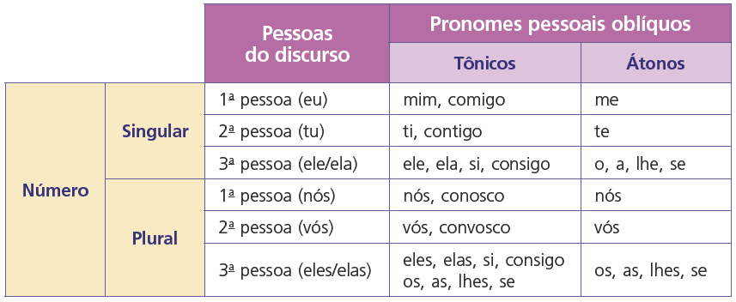
ESTUDO DA LÍNGUA
Pronome pessoal
Os pronomes pessoais oblíquos são aqueles se referem a termos que desempenham a função de complementos dos verbos.
Pronome pessoal é a palavra que representa as pessoas do discurso, indicando quem fala, com quem se fala ou de quem se fala dentro de uma situação de interação.
MÓDULO 4
Pronomes de tratamento são aqueles usados pelo falante para se dirigir ao seu interlocutor. O uso desses pronomes indica o grau de intimidade (mais ou menos cerimonioso) entre as pessoas do discurso.
Os pronomes pessoais retos são aqueles que representam as pessoas do discurso e evidenciam quem realiza a ação declarada pelo verbo.

Slide 8
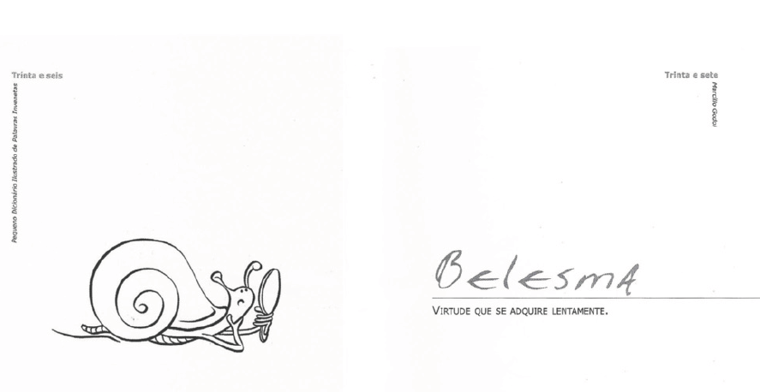
ESTUDO DOS SENTIDOS
Palavras derivadas e palavras compostas
MÓDULO 4
Palavras derivadas são aquelas formadas com o acréscimo de elementos chamados afixos, morfemas que acrescentamos a um radical.
MARCÍLIO GODOI/EDITORA SAGUI
Palavras compostas são aquelas formadas por mais de uma palavra, mas que designam um único ser ou ideia.
GODOI, Marcílio. Pequeno dicionário ilustrado de palavras invenetas. São Paulo: Sagüi, 2007. p. 36-37; 82-83.

Slide 9
ESTUDO DO TEXTO
Verbete de enciclopédia
A enciclopédia é uma obra organizada em verbetes que reúne informações sobre diversos campos do conhecimento humano. Com o advento da internet, além de serem publicadas no formato impresso, as enciclopédias também passaram a circular em meio digital.
MÓDULO 4
O verbete de enciclopédia apresenta um conjunto de explicações, exemplos e informações sobre determinado assunto. Os verbetes enciclopédicos podem ser organizados em enciclopédias impressas e virtuais.
O verbete de enciclopédia utiliza linguagem impessoal e objetiva, com predomínio da 3ª pessoa do singular, ou seja, ausência das marcas pessoais de subjetividade. Geralmente, as informações são organizadas por subtítulos, em uma progressão em que novas informações são acrescentadas e explicadas, tornando o texto coeso e mais compreensível. É comum a presença de fotos, ilustrações, infográficos, mapas e tabelas que dialogam com o texto verbal e o complementam.
Os verbetes de enciclopédia e de dicionário não trazem identificação de quem os escreve ou ilustra. Trata-se de uma obra coletiva, em que, geralmente, vários especialistas de diversas áreas científicas contribuem para a escrita dos verbetes.

Slide 10
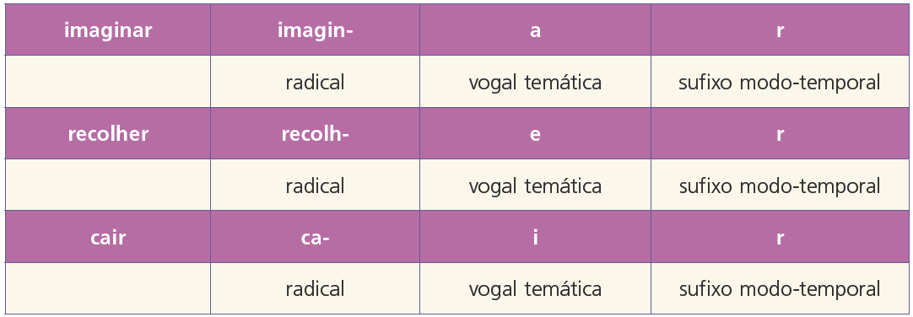
ESTUDO DA LÍNGUA
Verbo
Verbo é uma palavra que indica ação, estado ou fenômeno da natureza.
A locução verbal é a expressão formada por mais de um verbo para indicar uma só ação ou fato verbal.
MÓDULO 4
Conjugações verbais
Os verbos da nossa língua são divididos em três conjugações, determinadas pelas terminações -ar, -er e -ir.
As conjugações são indicadas nas formas que dão nome aos verbos, chamadas infinitivo.

Slide 11
ESTUDO DA LÍNGUA
Verbo
Modos verbais
O modo verbal expressa a atitude do falante (de certeza, dúvida, suposição ou ordem) em relação à ação verbal. Existem três modos verbais: o indicativo, o subjuntivo e o imperativo.
MÓDULO 4
O modo indicativo exprime um fato dado pelo verbo como certo, definido.
O modo subjuntivo é utilizado para atribuir ideia de suposição, incerteza ou hipótese quanto à existência de um fato.
O modo imperativo é utilizado para expressar ordem, conselho, convite, súplica, pedido ou solicitação.
Flexões verbais de número e pessoa
O verbo varia em número (singular, plural) e em pessoa (1ª, 2ª, 3ª).

Slide 12
ESTUDO DA LÍNGUA
Verbo
Tempos verbais do modo indicativo
MÓDULO 4
Os verbos do modo indicativo podem ser flexionados no tempo, expressando o momento em que a ação verbal ocorre, ocorreu ou ocorrerá. São seis os tempos verbais do modo indicativo.
Pretérito
Os tempos verbais do pretérito indicam fatos que ocorreram no passado, mas cada um indica diferentes sentidos quanto à duração e à continuidade das ações verbais.
Futuro
No modo indicativo, os tempos verbais do futuro indicam fatos que acontecerão ou poderão acontecer, mas têm diferentes sentidos quanto à certeza do fato.
Presente
Indica que o fato verbal ocorre no momento em que se fala, é habitual ou se repete.

Slide 13
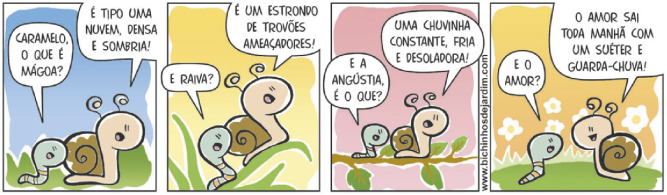
ESTUDO DE ESCRITA E ORALIDADE
Tonicidade e acentuação gráfica
Ao falar uma palavra em voz alta, pode-se perceber que uma das sílabas sempre é pronunciada com maior intensidade. Essas sílabas são chamadas de tônicas e, na escrita, podem ou não ser acentuadas.
MÓDULO 4
CLARA GOMES
GOMES, Clara. [O que é?]. Bichinhos de Jardim. [S. l.], 11 maio 2018. Disponível em: http://bichinhosdejardim.com/o-que-e/. Acesso em: 11 mar. 2022.

Slide 14
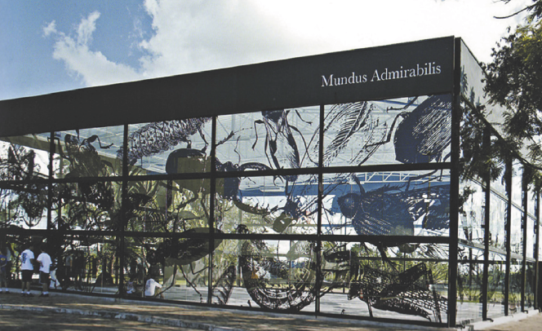
OUTRAS LINGUAGENS
Arte e ciência
REGINA SILVEIRA/MUNDUS ADMIRABILIS
A instalação artística Mundus Admirabilis, da artista gaúcha Regina Silveira (1939-), é formada por grandes adesivos colados em paredes, tetos e chão de ambientes. Para produzir esses adesivos, a artista consultou livros científicos do século XVIII e selecionou ilustrações de insetos classificados como daninhos.
MÓDULO 4
SILVEIRA, Regina. Mundus Admirabilis. 2007. Vinil adesivo, 20 m × 20 m × 7 m. CCBB, Brasília, DF.

